Slide 2
Evaluation - Science Introduction Workshop 2 ཚན་རིག་ངོ་སྤྲོད་ཟབ་སྦྱོང་གི་རིམ་པ་གཉིས་པའི་རིན་ཐང་དཔྱད་ཞིབ།
Translations: Kalsang Gyatso, Tenzin Tsondue
Mundgod
March 2020

Slide 3
Evaluation: Science Introduction Workshop 2
1. What did you like most or what impressed you most during the last 5 days? ༡༽ ཉིན་ལྔའི་ཚན་རིག་སློབ་ཚན་ནང་ནས་ཁྱེད་རང་གི་སེམས་ལ་འཇུག་ཤོས་དང་དགའ་ཤོས་གང་བྱུང་ངམ།
2. What was most difficult to understand for you? ༢༽ ཚན་རིག་སློབ་ཚན་ནང་ནས་དཀའ་ལས་ཁག་ཤོས་གང་བྱུང་ངམ།
3. Of which science topic (Biology, Physics, Chemistry or Mathematics) you would like to learn more?
༣༽ དངོས་ཁམས་རིག་པ། སྐྱེ་དངོས་རིག་པ། རྫས་སྦྱོར་རིག་པ། དབྱིབས་རྩིས་རིག་པ་བཞི་ལས་ གང་གི་ཐོག་མ་འོངས་པར་སྦྱང་འདོད་མང་བ་འདུག་གམ།

Slide 4
ཐུགས་རྗེ་ཆེ།
Lake Manasarova

Slide 5
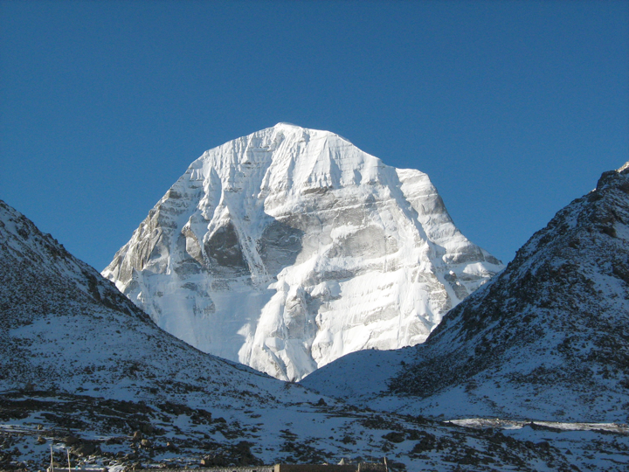
ཐུགས་རྗེ་ཆེ།
Mount Kailash

Slide 6
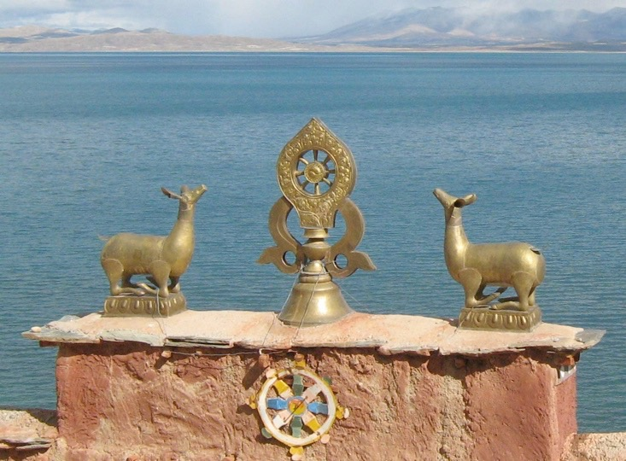
ཐུགས་རྗེ་ཆེ།
Gossul Gompa und Manasarova See

Slide 7
?...

